Slide 1


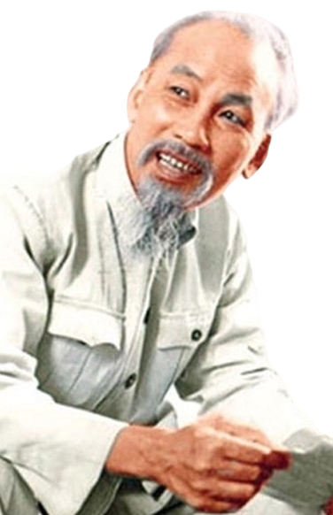


Bác Hồ - Đóa sen đẹp nhất của dân tộc Việt Nam
Thư mục giới thiệu sách hay kể về
chủ tịch Hồ Chí Minh dành cho học sinh THCS

Slide 2

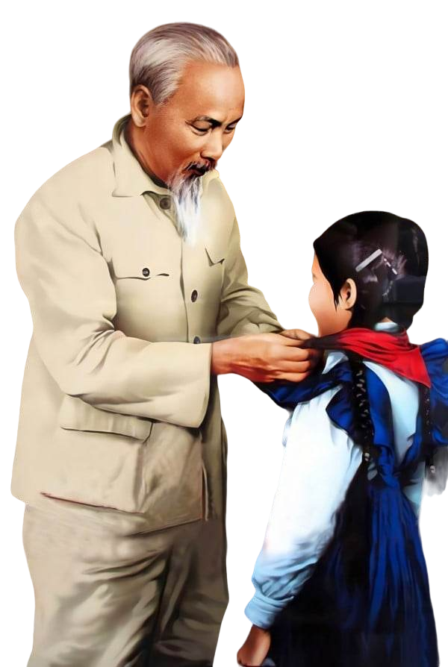



Lời giới thiệu
Hồ Chí Minh - Người là niềm tin, niềm hy vọng, niềm kiêu hãnh của dân tộc Việt Nam. Người là tấm gương ngời sáng cho bao thế hệ phấn đấu rèn luyện và tu dưỡng phẩm chất đạo đức, Người vẫn sống mãi trong triệu triệu trái tim người dân Việt Nam hôm nay và mai sau...
Nhân dịp kỷ niệm 132 năm ngày sinh của chủ tịch Hồ Chí Minh, thư viện trường THCS Nguyễn Thị Định xin giới thiệu đến quý thầy cô và các em học sinh thư mục “Bác Hồ - đóa sen đẹp nhất của dân tộc Việt Nam” thư mục giới thiệu sách hay kể về chủ tịch Hồ Chí Minh. Thư mục gồm 5 cuốn sách kể về Bác với những câu chuyện ngắn, giản dị, đời thường của Bác với đồng bào, với máu thịt. Vị cha già kính yêu của dân tộc Việt Nam đã đi xa nhưng tình cảm Bác để lại cho dân tộc ta thật lớn lao. Cả cuộc đời Bác dành tình cảm cho nhân dân, cho đất nước, để xứng với lòng yêu thương của Bác, chúng ta hãy ra sức học tập, rèn luyện noi gương cha anh để trở thành những người có ích. Đọc xong thư mục “ Bác Hồ - đóa sen đẹp nhất của dân tộc Việt Nam”, chúng ta sẽ càng yêu quý Bác, yêu quê hương đất nước, yêu thương con người.
Hiện nay, những cuốn sách trong thư mục đã có mặt tại thư viện trường THCS Nguyễn Thị Định. Mời các bạn đón đọc.
Trân trọng giới thiệu!
2

Slide 3

Mục lục
STT
Tác phẩm
Trang
1
Chuyện kể Bác Hồ với thiếu niên, nhi đồng
4
2
Hồ Chí Minh con người của sự sống
5
3
Hồ Chí Minh tên người sống mãi
6
4
Hồ Chí Minh - Cây đại thọ
7
5
Bác Hồ viên ngọc quý của mọi thời đại
8
3

Slide 4


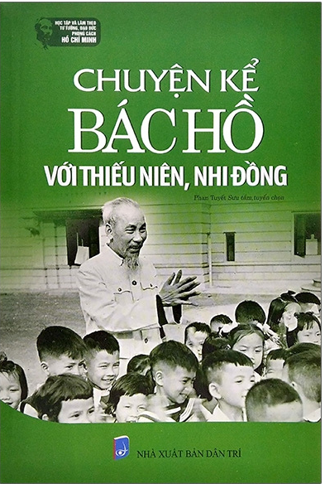

1
Chuyện kể Bác Hồ với thiếu niên, nhi đồng / Phan Tuyết sưu tầm, tuyển chọn. - H. : Hồng Đức, 2018. - 191tr.; 19cm. - (Học tập và làm theo tư tưởng, đạo đức, phong cách Hồ Chí Minh)
"Di chúc thiêng liêng của Người trước lúc đi xa: Cuối cùng, tôi để lại muôn vàn tình thương yêu cho các cháu thiếu niên và nhi đồng...”
Cuốn sách giới thiệu đến bạn đọc những bức thư, những câu chuyện kể về Bác Hồ với các em thiếu niên, nhi đồng. Qua đó giúp bạn đọc thấy rõ sự quan tâm, tình thương yêu sâu sắc của Người đối với thế hệ tương lai của đất nước.
4

Slide 5

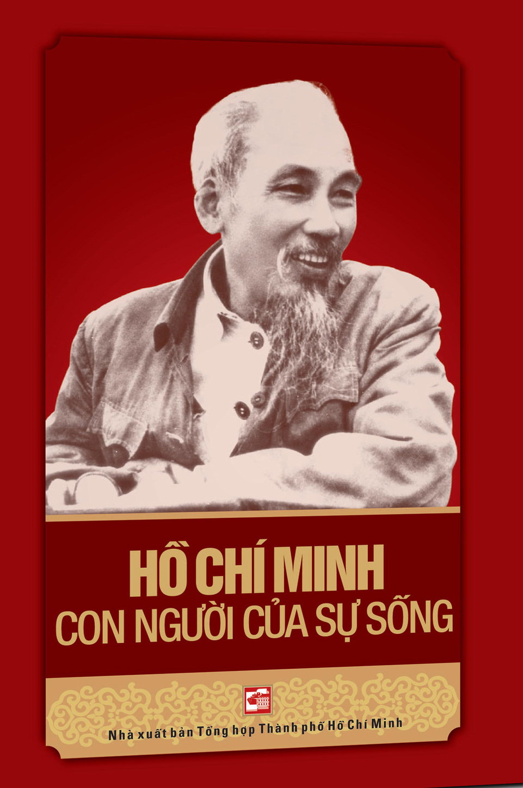

2
Hồ Chí Minh con người của sự sống / Mạch Quang Thắng. - H. : Chính trị quốc gia, 2010. - 519tr. ; 21cm.
"Hồ Chí Minh đã trở thành một ông thánh sống. Nhưng, lạ thay và cũng đúng thay, ông không phải là một nhân vật huyền thoại, mà con người ông, cái đức, cái tâm, cái tầm, cái trí, cái tài của ông đã thành giá trị thực luôn hiển hiện trong tâm khảm của mỗi một người dân yêu nước trong các thế hệ người Việt Nam kế tiếp nhau..."
Những mẩu chuyện cho ta một cái nhìn vô cùng chân thực và toàn diện về vẻ đẹp, sự vĩ đại và những cống hiến vô cùng to lớn của Bác Hồ trong hành trình giải phóng dân tộc, góp phần hiểu thêm về Bác, kính trọng, yêu mến và khâm phục con người Bác
5

Slide 6
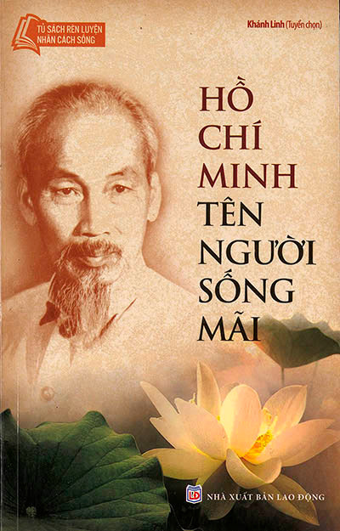

3
Hồ Chí Minh tên người sống mãi / Khánh Linh tuyển chọn. - H. : Lao động, 2019. - 258tr. ; 21cm.
“Trong muôn vàn tình thương yêu của Bác Hồ dành cho mọi kiếp người, có một tình yêu bao la mà người từng nói: - Tôi không có gia đình, cũng không có con cái, nước Việt Nam là đại gia đình của tôi, tất cả trẻ em Việt Nam đều là con của tôi…”
Những câu chuyện kể về tấm gương của Chủ Tịch Hồ Chí Minh vĩ đại, về con người Bác, chân dung Bác…. Từ đó mỗi người trong chúng ta, từ học sinh, sinh viên đến người trưởng thành, lại càng khẳng định:" Bác Hồ, Người là tình yêu thiết tha nhất, trong lòng dân và trong trái tim nhân loại..." để từ đó, ngày càng hoàn thiện mình hơn
6

Slide 7
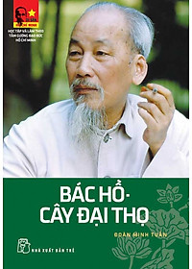

4
Hồ Chí Minh - Cây đại thọ / Đoàn Minh Tuấn. - Tái bản lần thứ 2. - Tp. Hồ Chí Minh : Trẻ, 2018. - 162tr. ; 20cm.
“Được tin Mỹ ném bom vào một lớp học chỉ còn một em sống sót, Bác bận trăm nghìn việc lớn của Đất nước, mà không quên một lớp học nhỏ đau thương – nơi thâm sâu xa vời – trong trăm ngàn trường lớp khác. Bác thân mật hỏi thăm từng người, vút tóc cháu gái bé bỏng sống sót như ông ngoại vỗ về an ủi cháu. Mấy lần câu chuyện tôi kể phải dừng lại vì Bác rút khăn tay lau mắt xót xa vì sự tàn ác của quân giặc...”
22 mẩu chuyện về tình yêu nhân dân, yêu Tổ quốc của Bác và lòng kính yêu vô hạn của nhân dân đối với Người, chuyện về Bác trong hành trình sinh sống và làm việc tại nhiều nơi ở Việt Nam cũng như trên thế giới. Cuốn sách giúp bạn đọc thấy được tấm gương đạo đức sáng ngời, rất vĩ đại nhưng cũng rất gần gũi, giản dị của Bác; đồng thời cảm nhận tình cảm thiết tha của cán bộ, nhân dân với Bác Hồ vô vàn kính yêu
7

Slide 8


5
Bác Hồ viên ngọc quý của mọi thời đại / Nguyễn Văn Khoan. - H. : Thanh niên, 2017. - 367tr. ; 24cm.- (Học tập và làm theo tư tưởng, đạo đức, phong cách Hồ Chí Minh)
"Biết nhân dân, cán bộ bắt đầu phải ăn cơm độn khó tiêu trong kháng chiến chống Mỹ, Bác bảo:
-Các chú thổi cơm độn cho Bác. Nhân dân, cán bộ ta ăn độn bao nhiêu phần trăm, độn cho Bác từng ấy, giống như cán bộ với dân, đừng đặt biệt với Bác
Năm ấy Bác đã 75 tuổi rồi, anh em nhìn Bác ăn độn mà xót quá, nước mắt cứ chực chảy…”
Với hơn 200 mẩu chuyện ngắn về đức tính cao đẹp, lòng yêu thương con người, sự vị tha, kiên trì, chịu khó, sự hy sinh, đặc biệt tư tưởng “lấy dân làm gốc” và quan điểm “chống tham ô, tham nhũng”, “cần, kiệm, liêm,chính, chí công vô tư” của Bác. Mỗi câu chuyện là một bài học bổ ích về cả giá trị lý luận và thực tiễn.
8

